Slide 1
아두이노를 이용한
자동 밝기 조절 무드등 사업
10807 김지환
10822 이하람

Slide 2
팀원
01
김지환: 코드 작성, 아두이노 연결과 영상 촬영
02
이하람: 코드 작성, ppt 제작

Slide 3
타겟층
커플
커플끼리 분위기를 내려고 무드등을 많이 사용함. 자동 무드등은 더 편리하게 사용가능하기 때문에 수요가 늘 것으로 예상해 타겟층으로 정함.
아이가
있는 가족
어린 자녀가 있는 집에서는 자녀의 방에 부드럽고 안정적인 조명을 두는 것이 좋다고 생각하여 무드등을 두는 경우가 많음. 자동 무드등을 사용하면 관리하기 더 편해 수요가 늘 것으로 예상해 타겟층으로 정함.

Slide 4
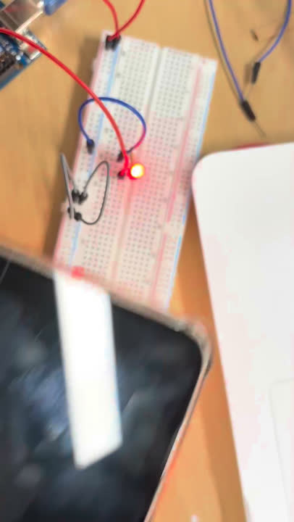
개발 과정
먼저 rgb led 말고 일반 led를 사용하여
조도 센서와 회로에 문제가 없는지 확인함.

Slide 5
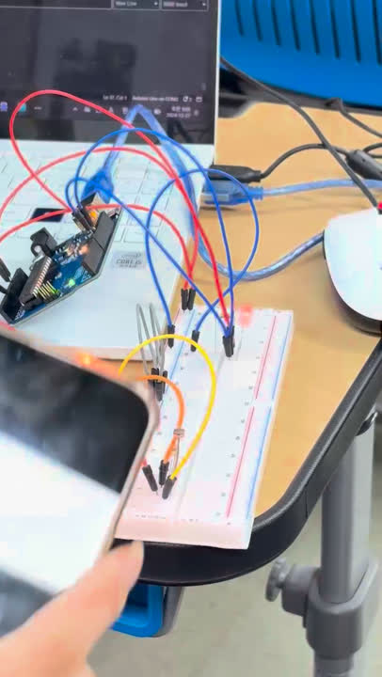
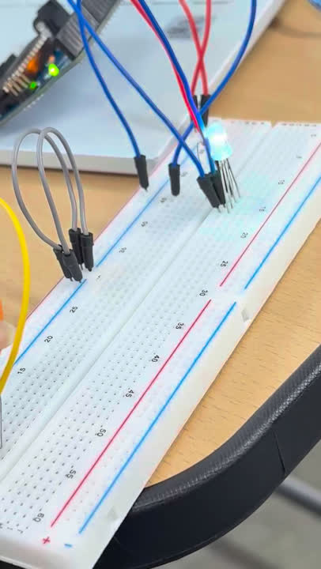
개발 과정
그 다음엔 rgb led를 사용해서 조도에 따라 껐다 켜지고, 어두우면 빨간색을 출력하고 밝으면 푸른색을 출력함. 시리얼 모니터에 빛을 비추면 0, 빛을 비추지 않으면 다른 숫자가 나타나는 것을 확인할 수 있음.
(조도 센서의 입력값 표시)

Slide 6
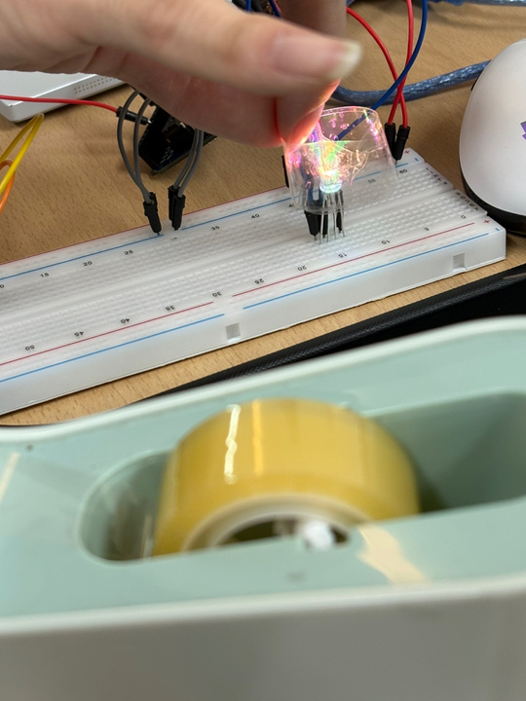
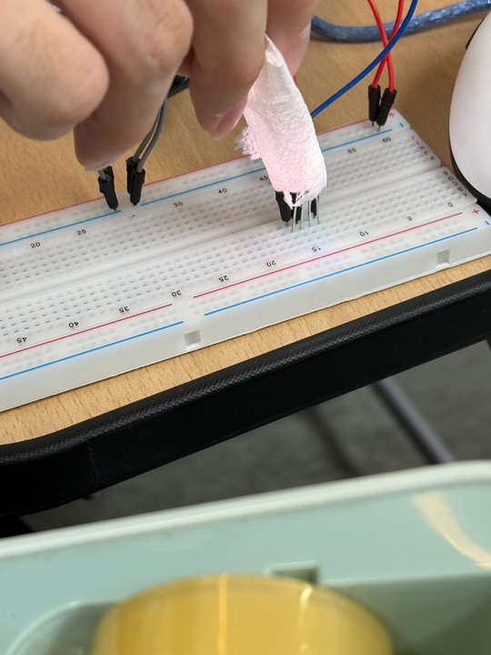
개발 과정(아쉬웠던 것)
무드등을 만들기 위해 LED의 빛을 퍼뜨리려고 솜을 사용하려 했지만 구하지 못해 테이프, 휴지 등 투명하거나 흰 물질로 무드등을 제작하려고 함.

Slide 7
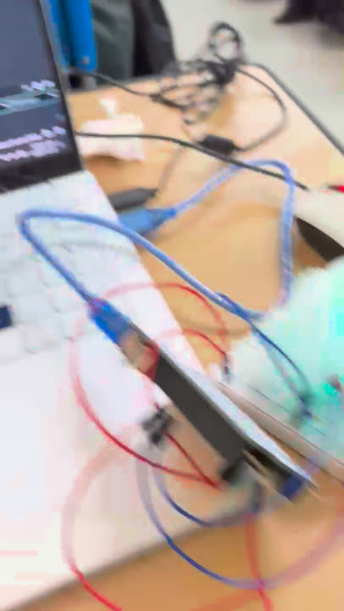
개발 내용
빛의 색깔은 일정한 주기로 그라데이션으로 바뀌고,
조도 센서로 주변의 조도를 감지하여
어두우면 빛의 세기가 세지고, 밝으면 빛의 세기가 약해지는 프로그램을 만듦.

Slide 8
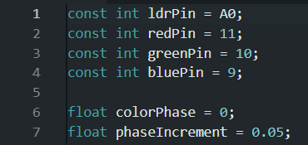
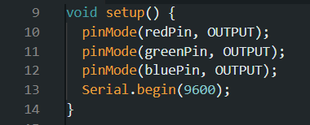
개발 내용
핀 연결(const로 의도하지 않은 값의 변경을 막고 고정)
색상 변화 단계
색상 변화 속도
핀의 입력/출력 사용
시리얼 모니터 통신 속도 조절: 9600bps

Slide 9
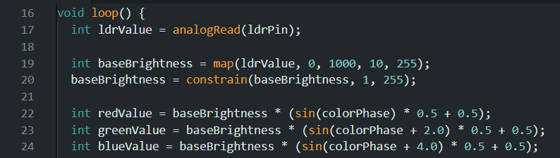
개발 내용
단락 텍스트
조도 센서로 값을 입력받음
ldr이 빛의 밝기에 따라서 저항이 변하는 센서
-1부터 1까지 나오는 sin함수를 sin(colorPhase) * 0.5 + 0.5를 통해서
출력값을 0에서 1사이로 변환시킴
baseBrightness * (sin(colorPhase) * 0.5 + 0.5): rgb led의 최종 밝기를 결정
ㄴ예를 들어, baseBrightness가 100이면 이 값은 0에서 100 사이의 값이 됨
ㄴsin(colorPhase)의 값에 따라 LED의 색상이 시간에 따라 변함
ㄴ2.0과 4.0을 더한 이유는 각 색상이 다른 타이밍에 변화하도록 만들기 위함임
이렇게 하면 RGB 값들이 서로 다른 시점에서 변화하게 됨

Slide 10
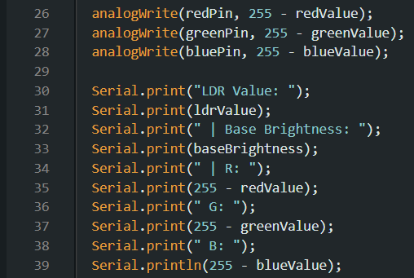
개발 내용
rgb led가 에노드이므로 255에서 값을 빼고 아날로그로 출력
단락 텍스트
시리얼 모니터에 조도 센서 값/밝기 출력

Slide 11
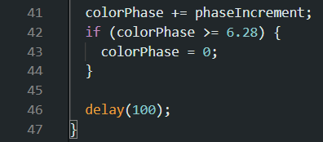
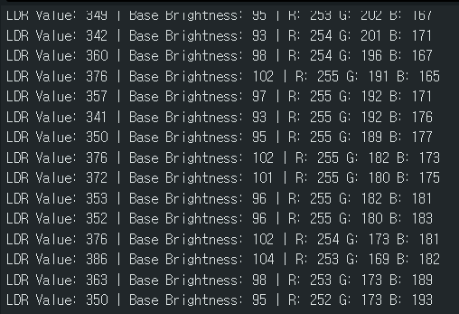
개발 내용
sin함수의 주기인 6.28이 지나면 0.1초마다 led가 바뀜
Serial Monitor -출력값을 보여줌

Slide 12
사업 가능성
사용자가 특정 상황에 맞게 자동으로 조명이 조정되는 기능은 편리함을 극대화하며, 사용자는 별도의 조작 없이도 적절한 분위기를 즐길 수 있음
->이를 홍보하여 수익을 올림
분위기
색 온도와 밝기를 자동으로 조절함으로써 사용자의 편한 수면의 도움이 되기 때문에 심리적, 신체적 웰빙에 긍정적인 영향을 미칠 수 있음
->이를 홍보하여 수익을 올림
웰빙

Slide 13
확장 방향성
LCD
디스플레이의 사용
lcd 디스플레이를 사용해서 사용자에게 무드등으로 시간 또한 알려줄 수 있도록 함.
스피커 사용
스피커를 사용해서 타겟층인 커플이나 아이들이 듣기에 좋은 음악을 틀어 줌.

